Slide 1
IL METODO SINGAPORE
BAR MODELLING

Slide 2
Cos’è il metodo singapore?
Il metodo singapore è un veicolo per lo sviluppo e miglioramento delle competenze intellettuali di un individuo. Si basa sul "problem solving", la risoluzione di problemi e il ragionamento; i concetti matematici si introducono attraverso tre fasi fondamentali: la fase concreta, la fase grafica e la fase astratta.
La nascita del nuovo metodo didattico si può comprendere osservando che negli anni 60-70 nei paesi asiatici si riscontravano risultati molto bassi da parte degli allievi e Singapore occupava nella classifica la fascia inferiore. A Singapore cominciò a cambiare qualcosa nella didattica, fino ad arrivare negli anni 90 quando con il consolidamento del metodo singapore si occupano i primi posti nel mondo.

Slide 3
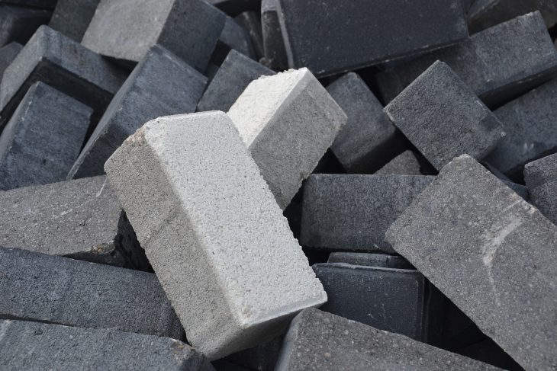
IL METODO SINGAPORE PREVEDE TRE MOMENTI:
Grafico
6
Astratto
Concreto

Slide 4
EQUAZIONI DI PRIMO GRADO
X + 2X + 6X = 81
CLAUDIO, BIAGIO E VALERIO SONO TRE CUGINI: BIAGIO HA IL DOPPIO DEGLI ANNI DI CLAUDIO, E UN TERZO DEGLI ANNI DI VALERIO. LA SOMMA DELLE ETÀ DEI TRE CUGINI È 81 ANNI. QUANTI ANNI HA BIAGIO?
CON UN’EQUAZIONE DI PRIMO GRADO IL PROBLEMA VERREBBE IMPOSTATO IN QUESTO MODO:
9X = 81
X = 9 BIAGIO HA 9 ANNI X 2 = 18 ANNI.

Slide 5
EQUAZIONI DI PRIMO GRADO
MA SIAMO SICURI CHE INTRODURRE LA X SIA IL
MODO PIÙ SEMPLICE PER CONOSCERE L’ETÀ
DI BIAGIO?

Slide 6
I TRE CUGINI
CLAUDIO, BIAGIO E VALERIO SONO TRE CUGINI: BIAGIO HA IL DOPPIO DEGLI ANNI DI CLAUDIO, E UN TERZO DEGLI ANNI DI VALERIO. LA SOMMA DELLE ETÀ DEI TRE CUGINI È 81 ANNI. QUANTI ANNI HA BIAGIO?
IL METODO SINGAPORE CI VIENE IN AIUTO: IL PROBLEMA DIVENTA IN QUESTO MODO COMPRENSIBILE ANCHE PER UN BAMBINO!

Slide 7
I TRE CUGINI
CLAUDIO, BIAGIO E VALERIO SONO TRE CUGINI: BIAGIO HA IL DOPPIO DEGLI ANNI DI CLAUDIO, E UN TERZO DEGLI ANNI DI VALERIO. LA SOMMA DELLE ETÀ DEI TRE CUGINI È 81 ANNI. QUANTI ANNI HA BIAGIO?
CLAUDIO
BIAGIO
VALERIO

Slide 8
I TRE CUGINI
SE CONTIAMO I BLOCCHI CI ACCORGIAMO CHE SONO 9. BASTERÀ DIVIDERE 81 PER 9 PER OTTENERE L’ETÀ DI CLAUDIO (9 ANNI). DI CONSEGUENZA BIAGIO AVRÀ 18 ANNI.
Claudio
Biagio
Valerio
81

Slide 9
LE TRE TORTE
LA TORTA AL CIOCCOLATO CONTIENE UNA QUANTITÀ DI BURRO PARI A 3 VOLTE QUELLA CONTENUTA NELLA TORTA ALLA VANIGLIA. NELLA TORTA MARGHERITA CI SONO 30 GRAMMI IN PIÙ DI BURRO DI QUELLO CHE C’È NELLA TORTA ALLA VANIGLIA. LA QUANTITÀ DI BURRO TOTALE È 330 GRAMMI. QUANTO BURRO C’È NELLA TORTA AL CIOCCOLATO?
CIOCCOLATO
VANIGLIA
MARGHERITA

Slide 10
LE TRE TORTE
LA TORTA AL CIOCCOLATO CONTIENE UNA QUANTITÀ DI BURRO PARI A 3 VOLTE QUELLA CONTENUTA NELLA TORTA ALLA VANIGLIA. NELLA TORTA MARGHERITA CI SONO 30 GRAMMI IN PIÙ DI BURRO DI QUELLO CHE C’È NELLA TORTA ALLA VANIGLIA. LA QUANTITÀ DI BURRO TOTALE È 330 GRAMMI. QUANTO BURRO C’È NELLA TORTA AL CIOCCOLATO?
DAL TOTALE DOBBIAMO TOGLIERE I 30 GR IN PIÙ DELLA TORTA MARGHERITA PER OTTENERE 5 UNITÀ.
330 gr
CIOCCOLATO
VANIGLIA
MARGHERITA

Slide 11
LE TRE TORTE
BASTERÀ DIVIDERE PER 5 PER OTTENERE LA QUANTITÀ DI BURRO NELLA TORTA ALLA VANIGLIA, 60 GR. MOLTIPLICANDO PER TRE SCOPRIREMO CHE IL BURRO NELLA TORTA AL CIOCCOLATO È 180 GR.
300 gr
CIOCCOLATO
VANIGLIA
MARGHERITA

Slide 12
GRAZIE PER L’ATTENZIONE
ANNA QUATRANO;
BIAGIO RAUCCI;
CLAUDIO CERRONI;
VALERIO DE MATTIA.

